Slide 1

2024年度 神奈川県高校生向け脱炭素教育プログラム教材
カーボンニュートラル社会を拓く １
環境政策対話研究所

Slide 2
気候変動問題

Slide 3
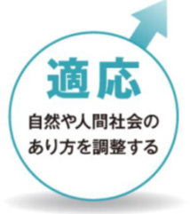
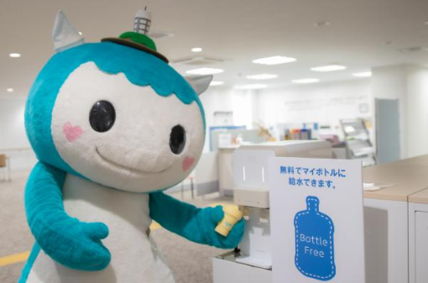
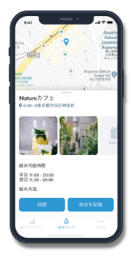
気候変動に関する2つの対策

Slide 4
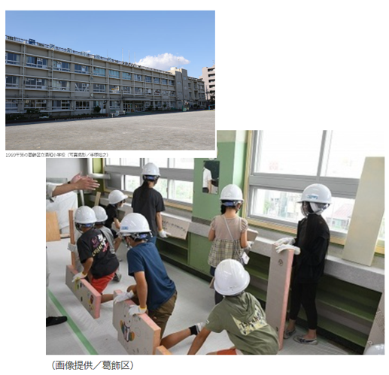
気候変動に関する2つの対策

Slide 5
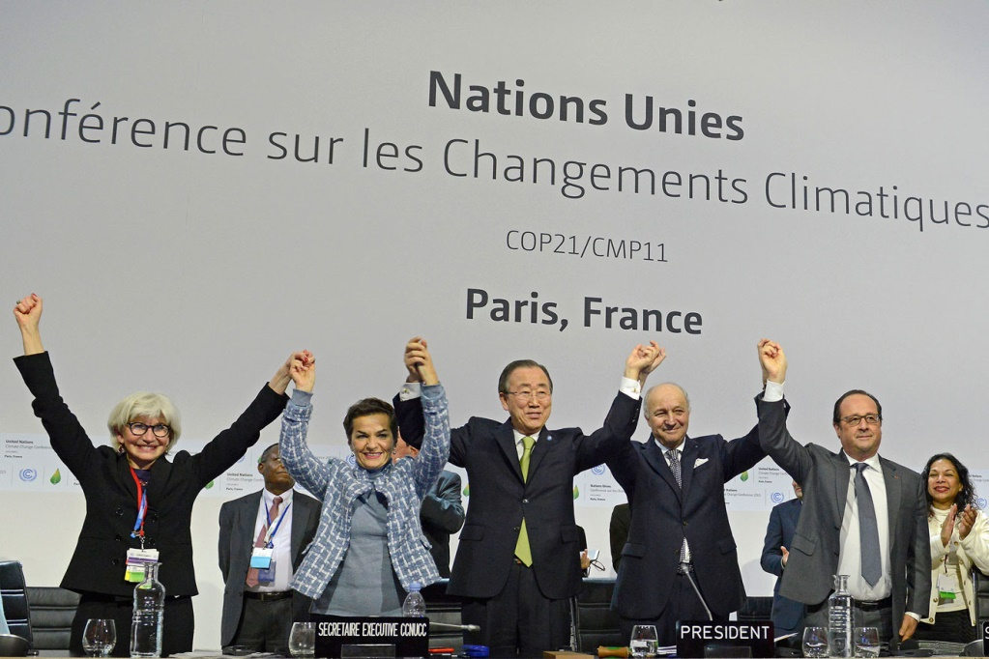
カーボンニュートラル（脱炭素）は世界の約束
「パリ協定」での約束
2015年COP21で196か国が合意
2016年発効
●世界の平均気温上昇を産業革命以前に比べて
2℃より十分低く保ち、1.5℃に抑える努力
をする
●そのため締約国は、
緩和策（排出抑制・CO2吸収源の保全）の実施
に取り組む
自主的に排出量削減に関する約束（NDC）を作成＆対策を実施
●５年ごとに進捗確認（グローバルストックテイク） 他
写真：United Nations Framework Convention on Climate Change

Slide 6
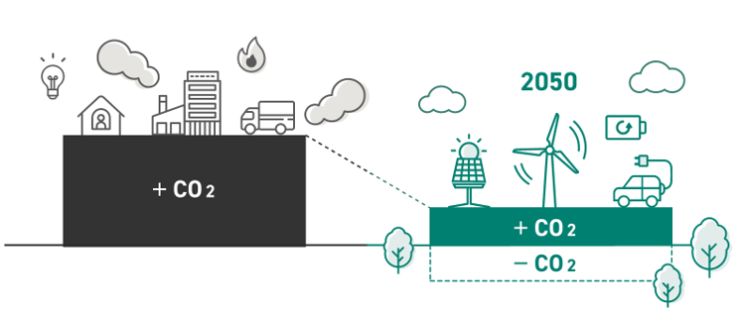
目指すは脱炭素社会の実現
温室効果ガスの排出を実質ゼロにすることでしか温暖化は止められない
脱炭素社会（＝カーボンニュートラル社会）とは、
温室効果ガス（GHG）の排出量と吸収量を均衡させた社会
環境省 脱炭素ポータル https://ondankataisaku.env.go.jp/carbon_neutral/about/

Slide 7
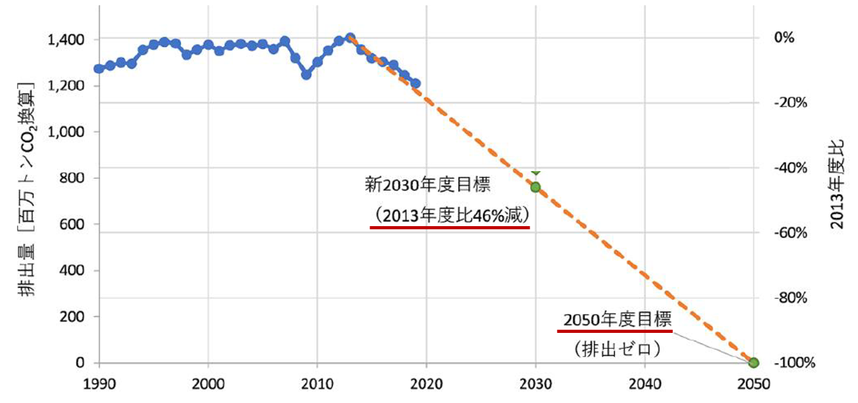
脱炭素に向けた日本のチャレンジ
2020 年10 月 「日本は2050 年カーボンニュートラルを目指す」ことを宣言
2021 年10 月 「第6 次エネルギー基本計画」及び「地球温暖化対策計画」の改訂を閣議決定
図1-9 日本のGHG 排出量の推移と中期目標・長期目標 出典：環境省資料

Slide 8
脱炭素社会への転換はエネルギー由来のCO2排出がカギ
図1-7 日本のGHG排出の種類ごとの内訳

Slide 9


Ⅱ エネルギーと私たちの暮らし
「エネルギー」と聞いて連想する単語を３つあげてみましょう
Notes:
電気
化学エネルギー
運動エネルギー
力学的エネルギー
熱エネルギー、地熱エネルギー
位置エネルギー
一次エネルギー
化石エネルギー

